Slide 1
Mini slowniczek obrazkowy
Agata Michota kl.8a

Slide 2
Geradeaus gehen -iść prosto

Slide 3
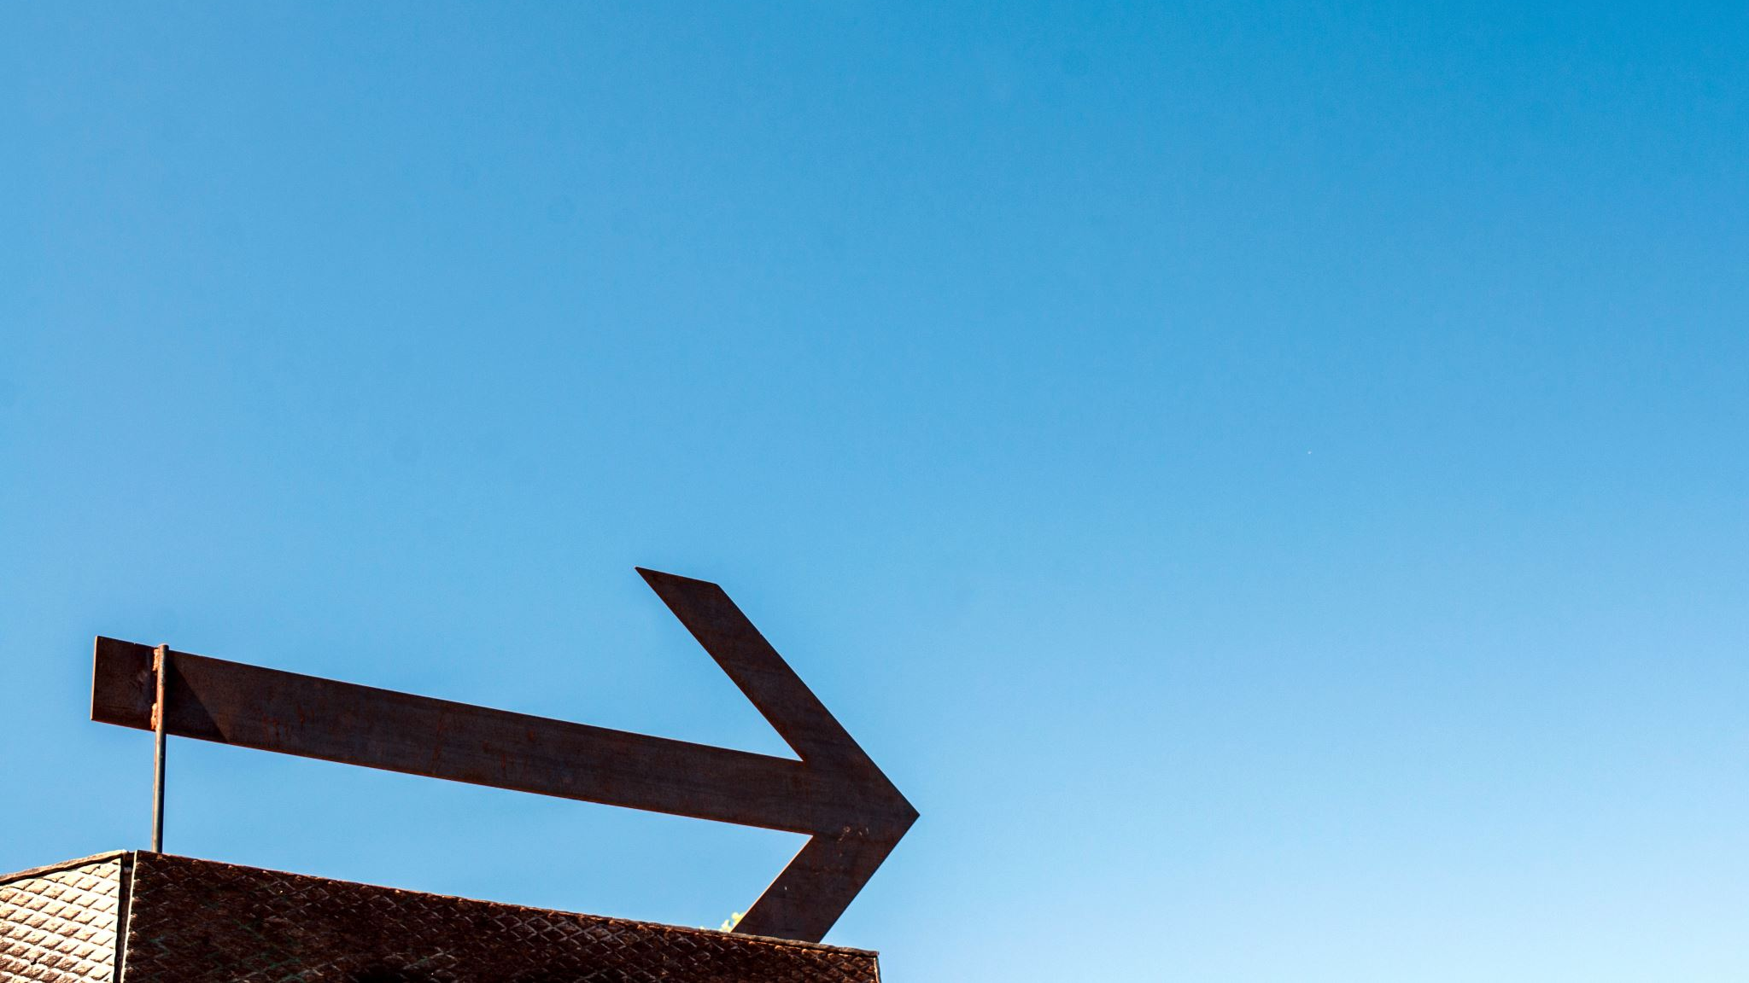
(nach) rechts gehen/ abbiegen- iść/ skręcić w/ na prawo

Slide 4
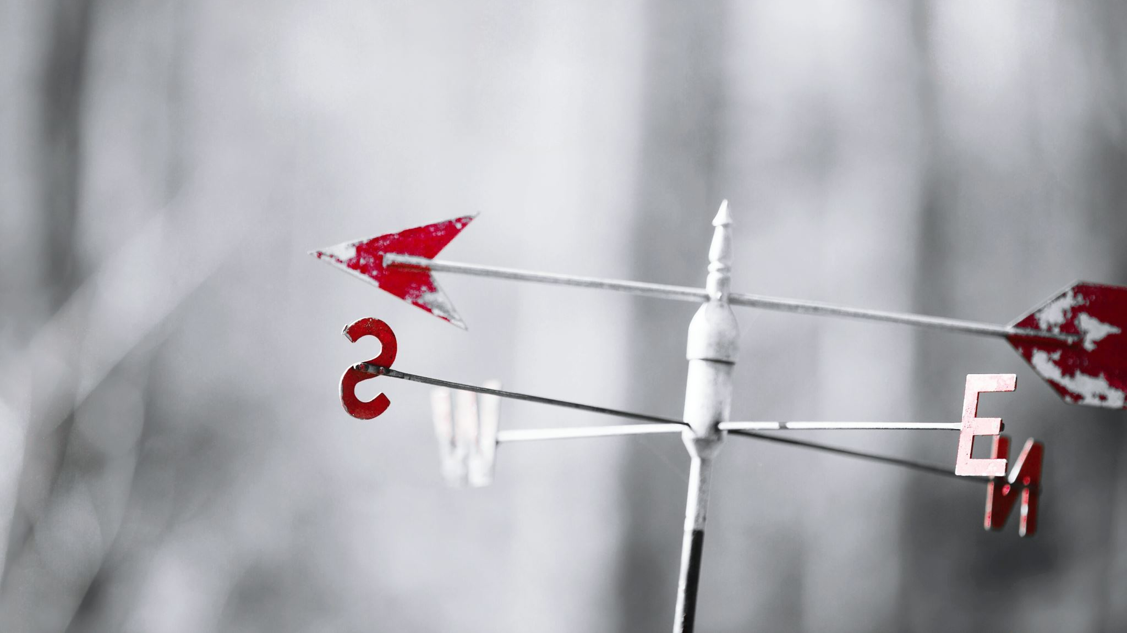
(nach) links gehen/ abbiegen- iść/ skecić w/na lewo

Slide 5
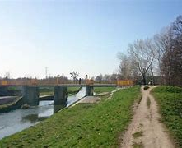
Die Straße/ den Fluss entlang gehen- iść wzdłuż ulicy/ rzeki

Slide 6
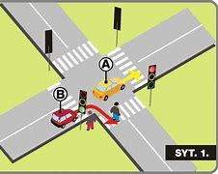
Bis zur Ampel Kreuzung gehen- iść do świateł/ skrzyżowania

Slide 7
Über die Straße gehen- iść przez ulicę

Slide 8
Über die Brücke gehen- iść przez most

Slide 9
Über den Platz gehen- iść przez plac

Slide 10
Durch den Park gehen- iść przez park

Slide 11
Die erste Straße rechts gehen- iść w pierwszą ulicę w prawo

Slide 12
Die zweite Straße rechts gehen- iść w drugą ulicę w prawo

Slide 13
An der Ampel rechts- na światłach w prawo

Slide 14
Am Rathaus vorbei- obok ratusza (mijając ratusz)

Slide 15
An der Kirche vorbei- obok kościoła (mijając kościół)

Slide 16
Koniec :)

